Slide 1
Ознакомление дошкольников с театральными профессиями
Знакомство с театральными профессиями

Slide 2
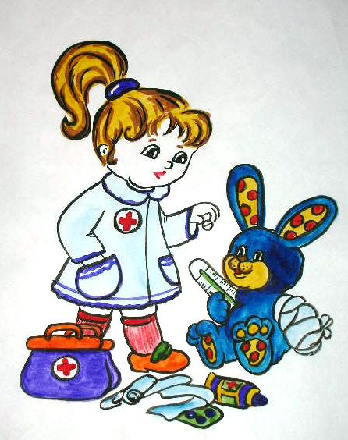
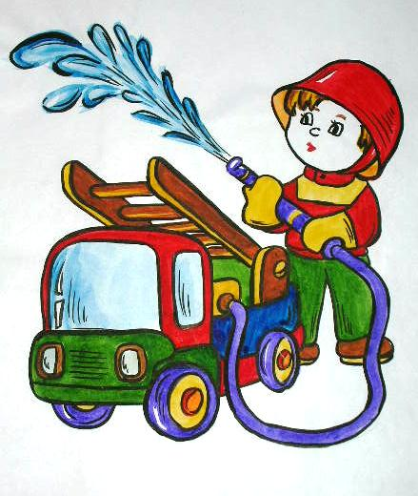
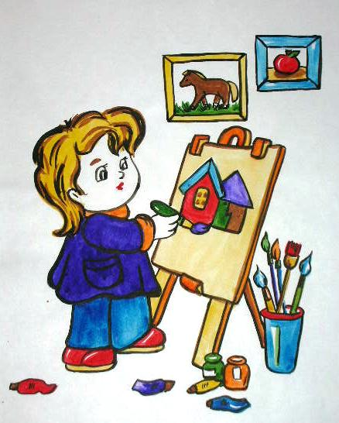
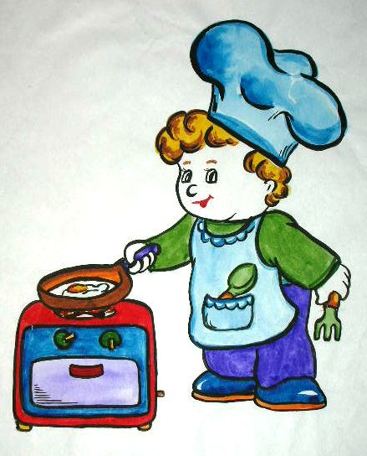
Профессия –это труд, которому человек посвящает свою жизнь

Slide 3
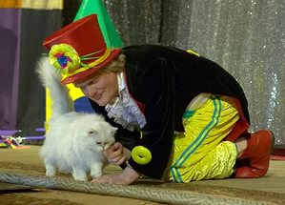
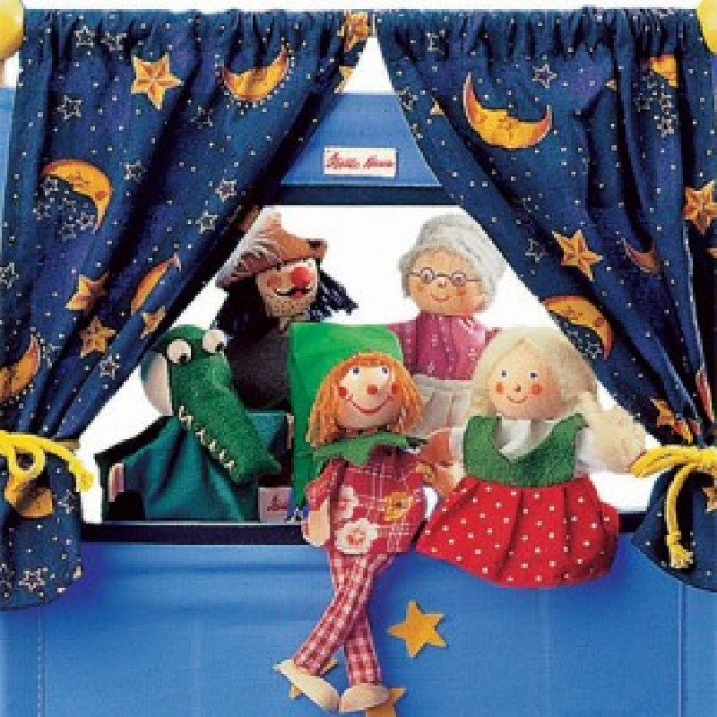
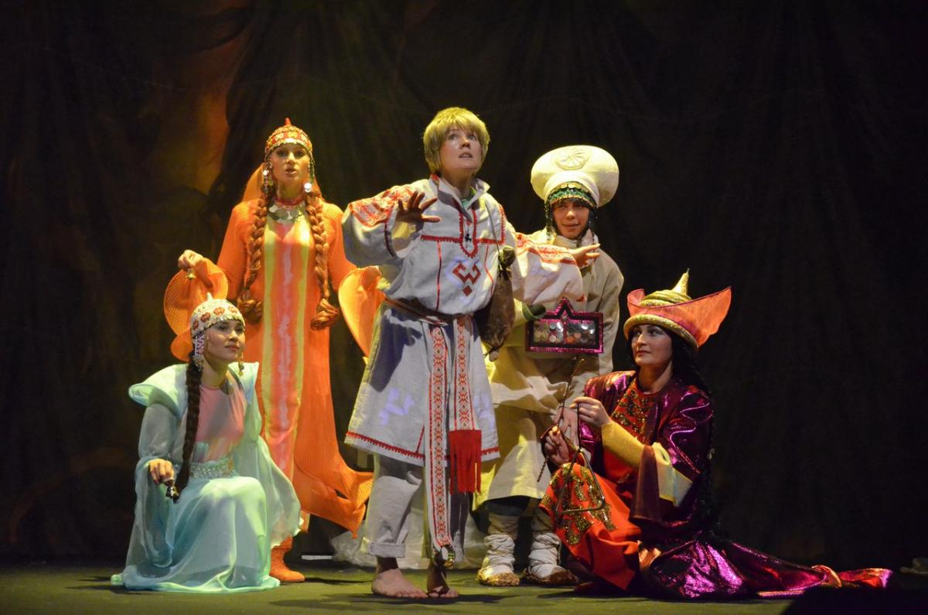
Театр-это волшебный мир.
Играют люди, животные или куклы.

Slide 4
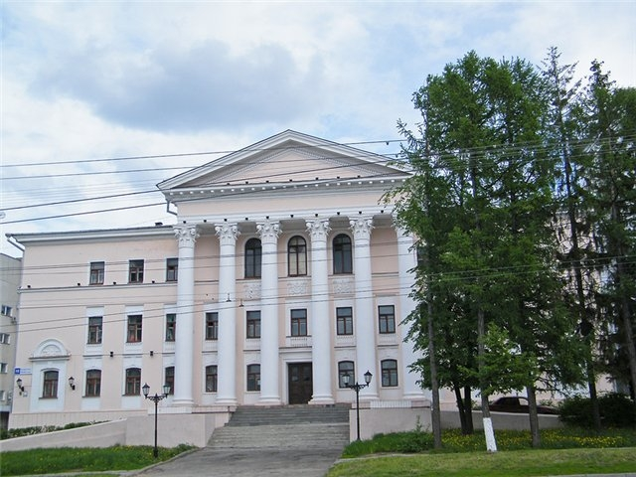
Чувашский государственный театр кукол

Slide 5
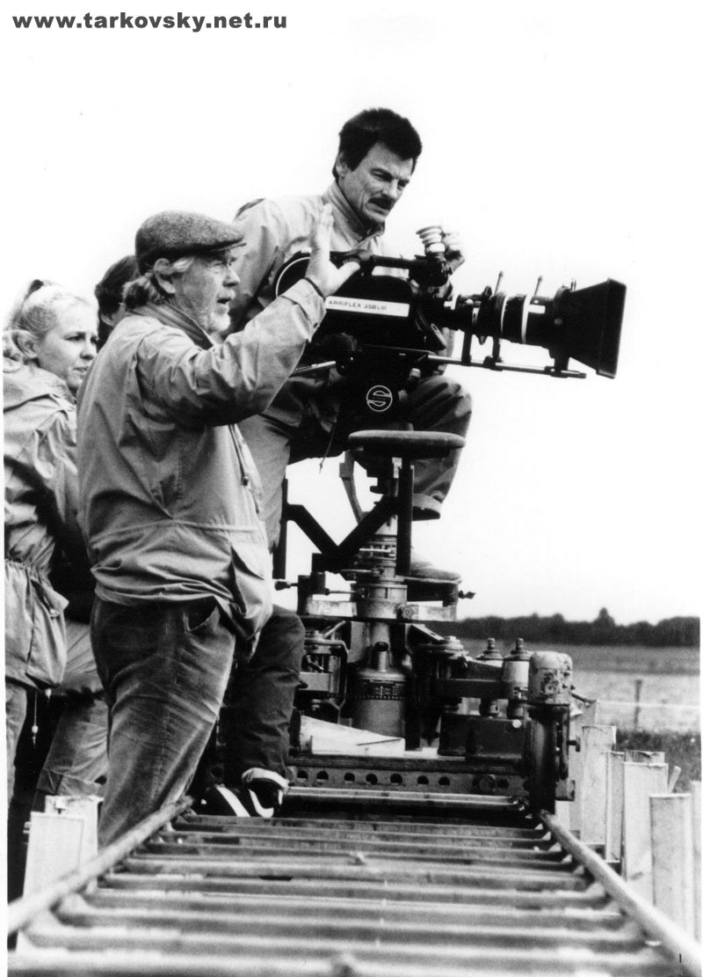
Он спектаклем заправляет,
Назубок все сцены знает,
Учит он как роль играть
Как его друзья назвать
Режиссёр

Slide 6
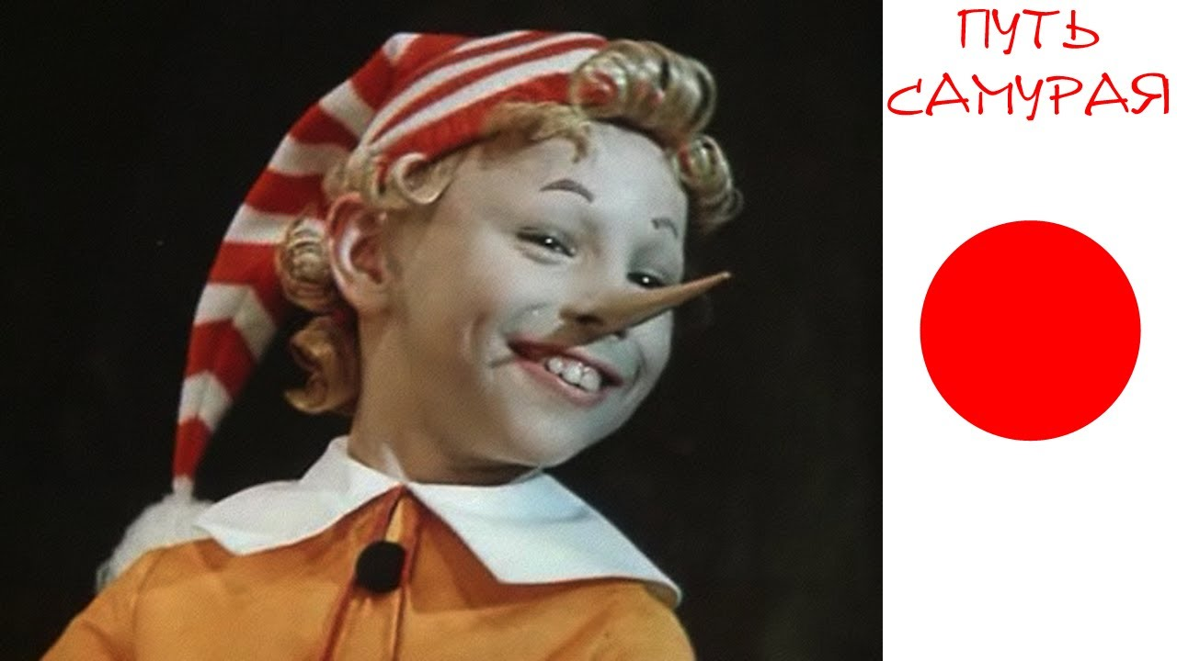
Он работает, играя,
Есть профессия такая.
Он на сцене с давних пор
Та профессия…..
Актёр

Slide 7
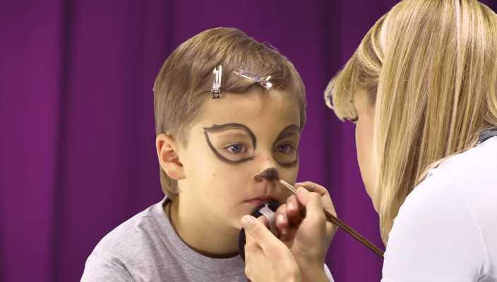
В оформлении лица Парики, раскраска, И шиньоны, и накладки, И наклейки, маски – Это всё для грима нужно, Нужно всё, без спору. Нужно мастеру по гриму – Художнику-… (ГРИМЁРУ!)

Slide 8
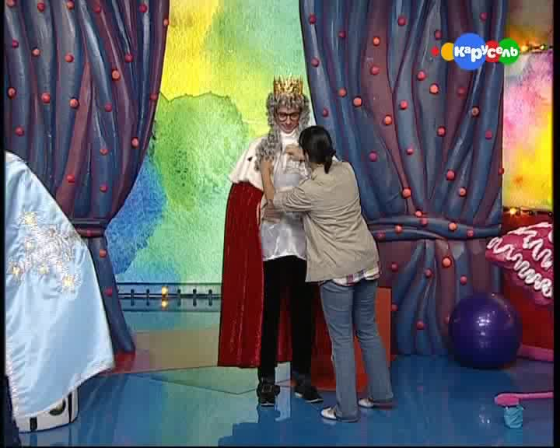
А костюмы для артистов приготовил….
КОСТЮМЕР

Slide 9
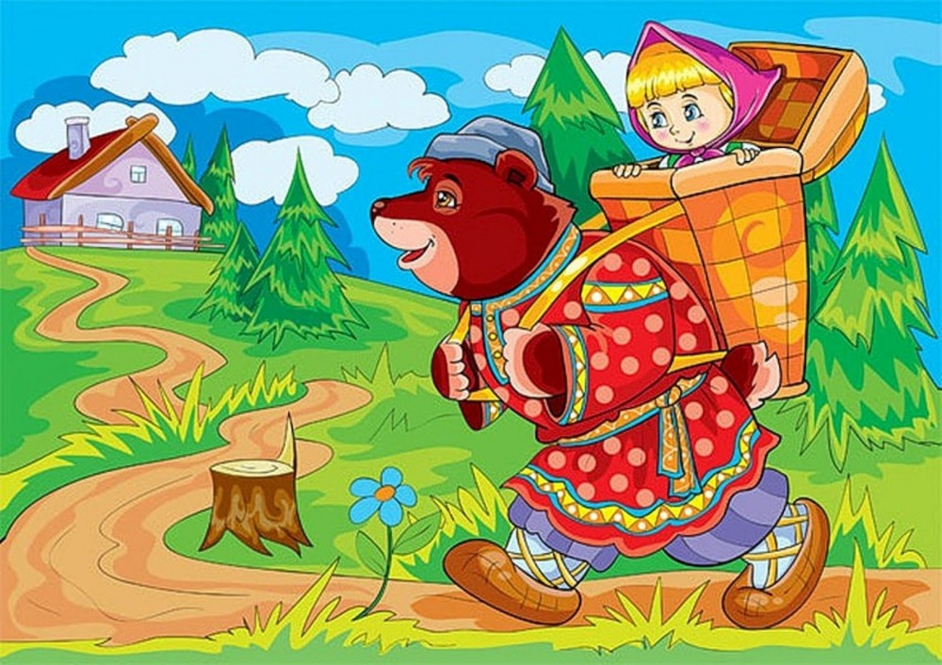
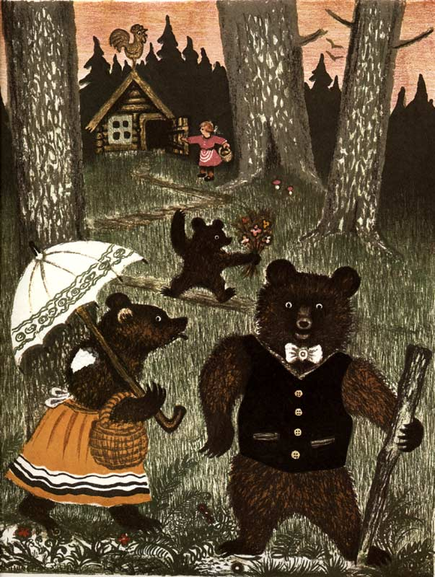
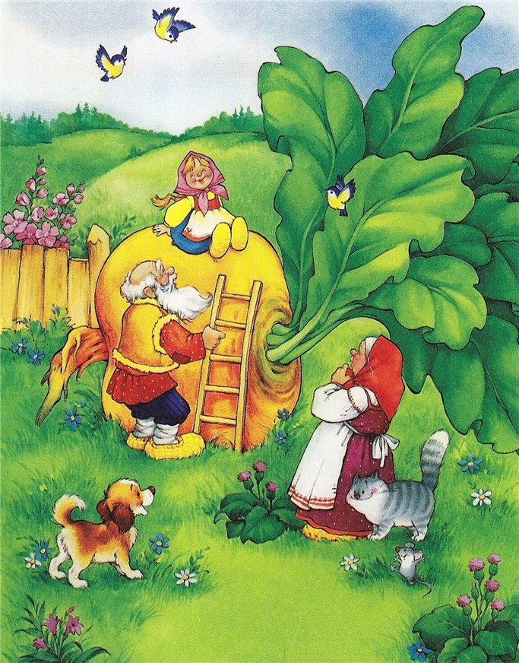
С помощью театра мы можем попасть в любую сказку

Slide 10
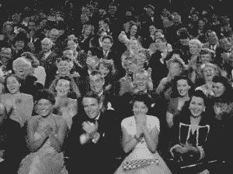
Аплодисменты!

